Slide 1

안전 먹거리 Final Project 보고서
Samsung Software Academy For Youth
Web Project can be designed and implemented by understanding and utilizing Web Architecture.
You can understand and utilize Spring&My-
Batis Framework, Spring Boot, and Vue.js.
XML/JSON documents can be parsed
with desired information.
이기문
LeeGimun
임현아
LimHyunah

Slide 2
Index
안전 먹거리 Final Project
1. 프로젝트 소개 및 개발 환경
4. 프로젝트 시연
Project Introduction and
Development Environment
Project Demonstration
2. 프로젝트 기능 명세서
5. 소감♡소감
Project Functional Specification
Impression♡Impression
3. 프로젝트 설계
6. 부록 (View)
Project Functional Specification
Appendix (View)

Slide 3









1. 프로젝트 소개 및 개발 환경
안전 먹거리 Final Project
프로젝트 소개
현대인의 과영양 상태를 체크하고 개인별 알레르기 식품들을
관리할 목적으로, 식품별 첨가물(원재료)과 식품별 영양 성분을
관리하는 다양한 서비스를 웹으로 구현
개발환경
IDE : Eclipse Jee
Framework : Spring 4.0.0 & Boot 2.1.4, Vue.js
Server : Apache Tomcat 8.5
Database : MySQL
Language : Java SE-1.8

Slide 4









2. 프로젝트 기능 명세서
안전 먹거리 Final Project
클라이언트
&
서버
Q&A 게시판 글 (CRUD)
Q&A 게시판 댓글 (CRUD)
알레르기 성분
실시간 식중독 지수 표기
식품 정보
사용자 정보
사용자 알레르기 정보
식품 검색 (식품명, 제조사, 원재료)
찜한 식품 데이터 관리 (CRUD)
사용자 섭취 식품
식품 알레르기 표기
섭취 식품 데이터 관리 (CRUD)
사용자 찜한 식품
회원관리 (가입, 탈퇴)
섭취 식품 영양정보 그래프 표기
Q&A 게시판 글
사용자 정보 수정
섭취 식품 일자 별 검색
Q&A 게시판 댓글
식품 알레르기 필터링 검색
베스트 식품 검색
영양정보 그래프 표기
로그인, 로그아웃, 비밀번호 찾기

Slide 5
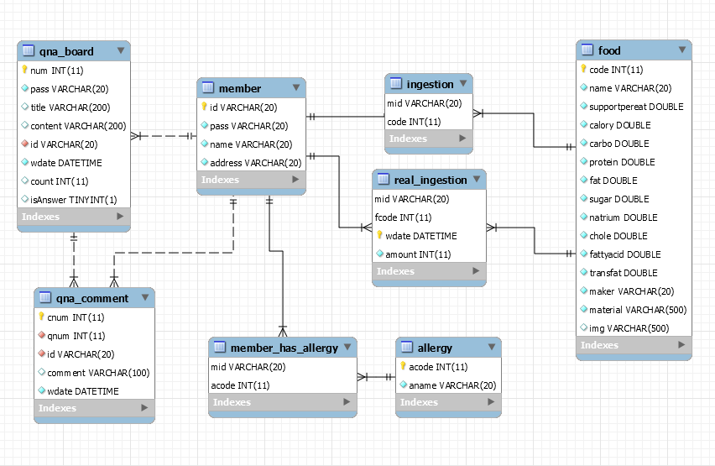

3-1. 프로젝트 설계 (ER-Diagram)
안전 먹거리 Final Project
Database Tables
allergy : 알레르기 성분
food : 식품 정보
member : 사용자 정보
member_has_allergy : 사용자 알레르기 정보
real_ingestion : 사용자 섭취 식품
ingestion : 사용자 찜한 식품
qna_board : Q&A 게시판 글
qna_comment : Q&A 게시판 댓글

Slide 6
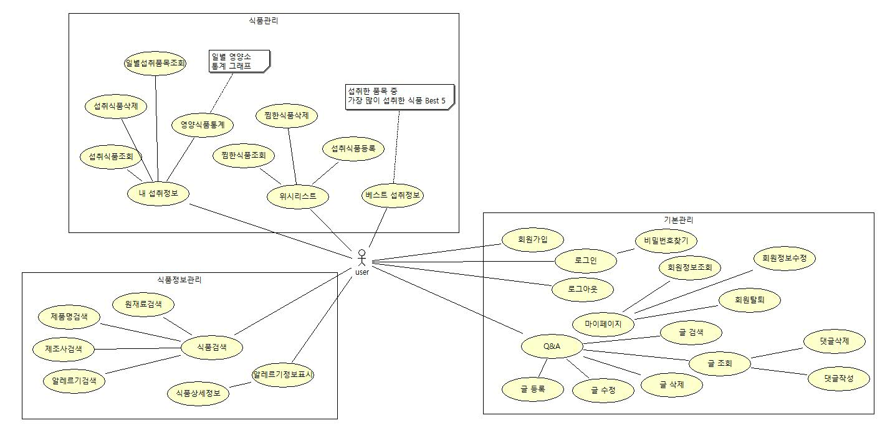
3-2. 프로젝트 설계 (Usecase Diagram)
안전 먹거리 Final Project

Slide 7
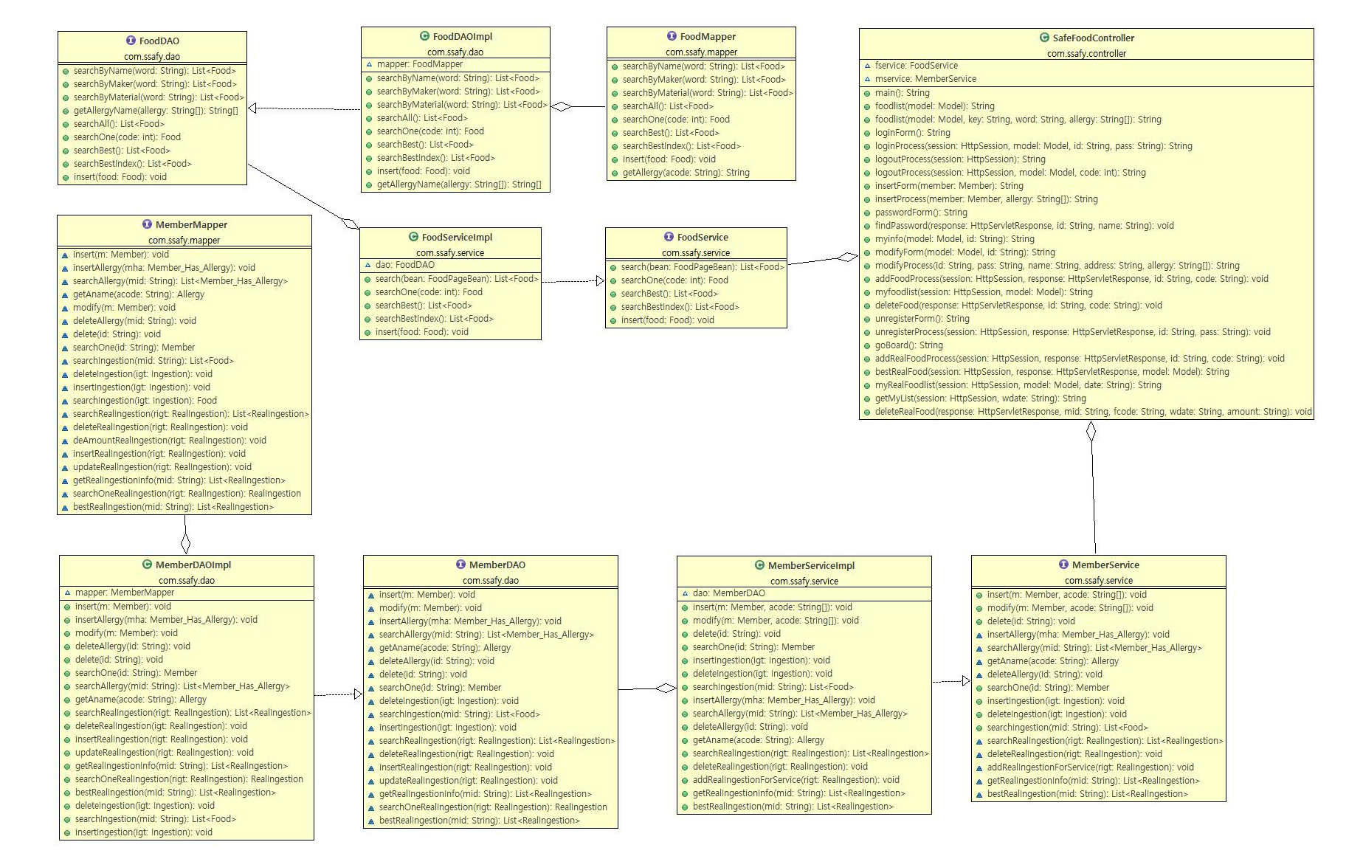


3-3-1. 프로젝트 설계 (Class Diagram of Spring)
안전 먹거리 Final Project
Description
Class Diagram의 가독성을 위해 VO는 제
외하였으며, VO는 Database table을 구현
유지보수를 위해 MVC 패턴으로 구현
각 기능별로 모듈화하여 Class로 구현

Slide 8
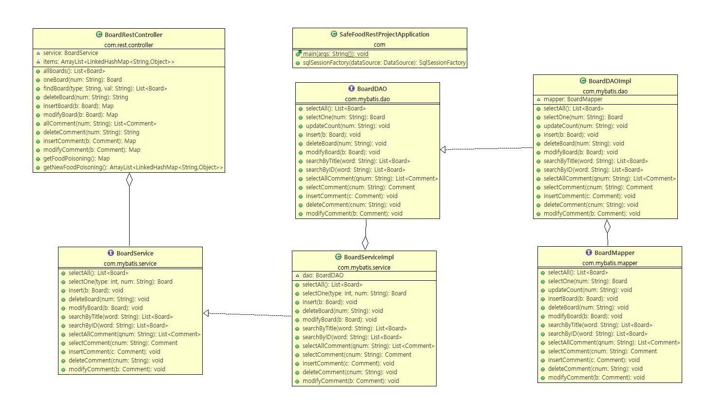
3-3-2. 프로젝트 설계 (Class Diagram of Spring Boot)
안전 먹거리 Final Project
Description
Class Diagram의 가독성을 위해 VO는 제
외하였으며, VO는 Database table을 구현
Vue.js를 이용하여 MVVM 패턴으로 구현
각 기능별로 모듈화하여 Class로 구현
공공데이터 포털에서 OpenAPI로 전국 식중
독 지수 실시간 갱신

Slide 9

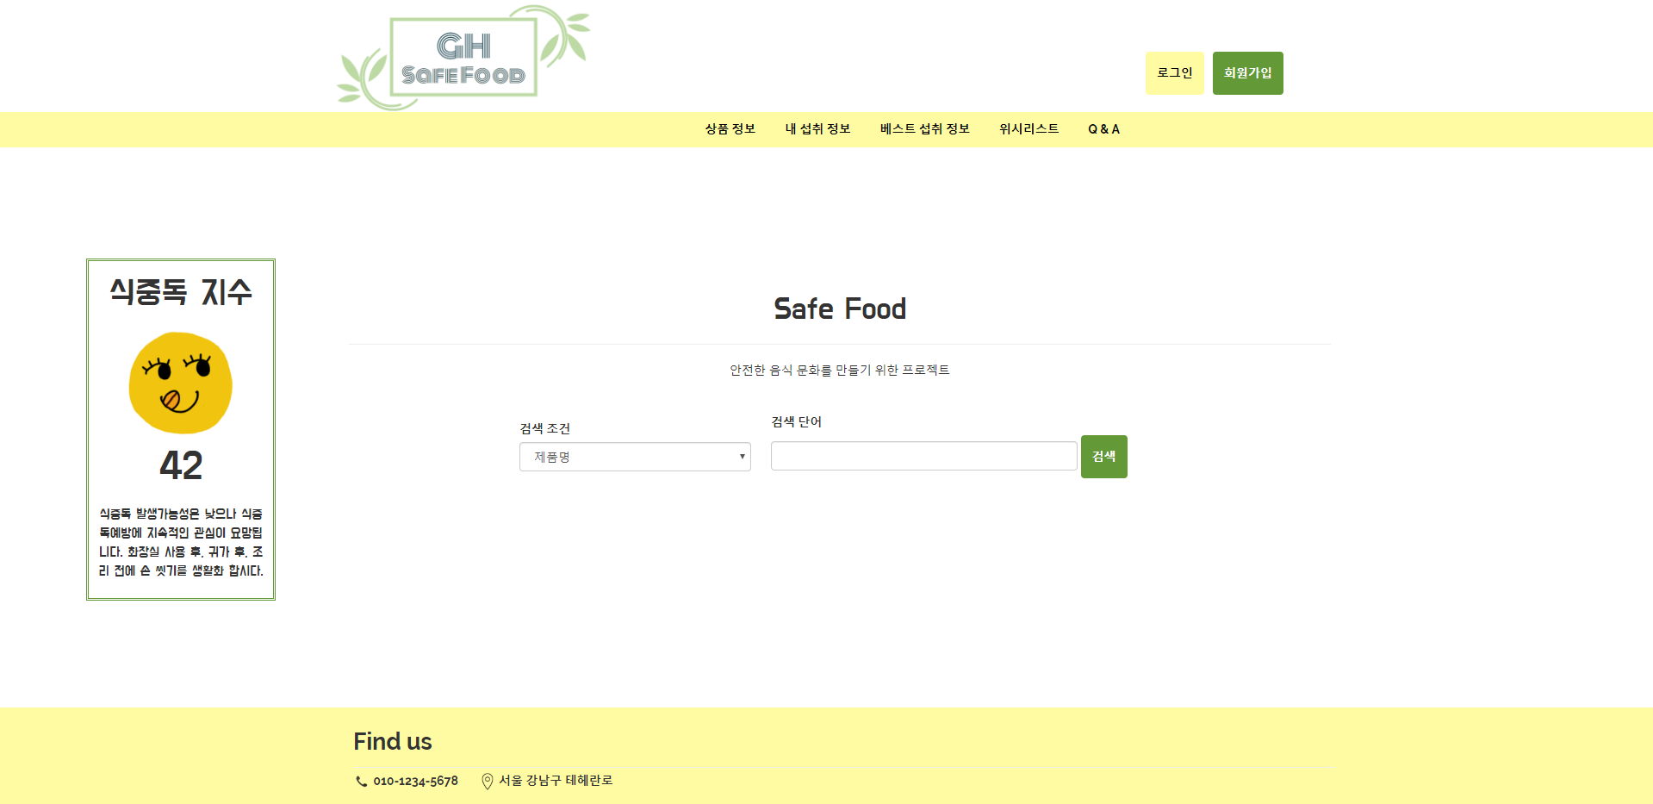




4. 프로젝트 시연
안전 먹거리 Final Project
실시간 식중독 지수
안전
주의
경고
위험

Slide 10
5. 소감♡소감
안전 먹거리 Final Project
뭐든 부탁하면 척척해내는 척척박사 기문이오빠랑 같이 프로젝트를 할 수 있어서 즐겁게 마칠 수 있었습니다.프로젝트 도중, 어려운 부분도 많았고 이해가 안가는 부분도 많았지만 서로 의논하고 검색하면서 해결하기위해 노력했기에 결과와 상관없이 뿌듯한 시간이었습니다.
임현아
항상 에너지 넘치고, 열정 많은 현아랑 함께 프로
젝트를 진행해서 너무 좋았습니다. 그리고 면접으로 못 나왔을 때, UI 작업부터 프로젝트 기능 개발까지 다 해놔서 너무 미안하고 고마웠습니다.
마지막으로 한 학기동안 열심히 가르쳐 주신 선생님 너무 감사합니다. 2학기 때도 잘 부탁드립니다.
이기문

Slide 11
Q & A

Slide 12
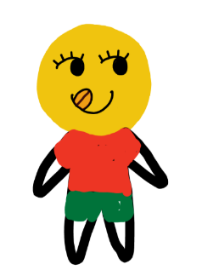
감사합니다.
Thank you for
listening to my presentation.
이기문 임현아
@Copyrighted by GH, All Rights reserved,

Slide 13
부록 (Design) - Main
안전 먹거리 Final Project

Slide 14
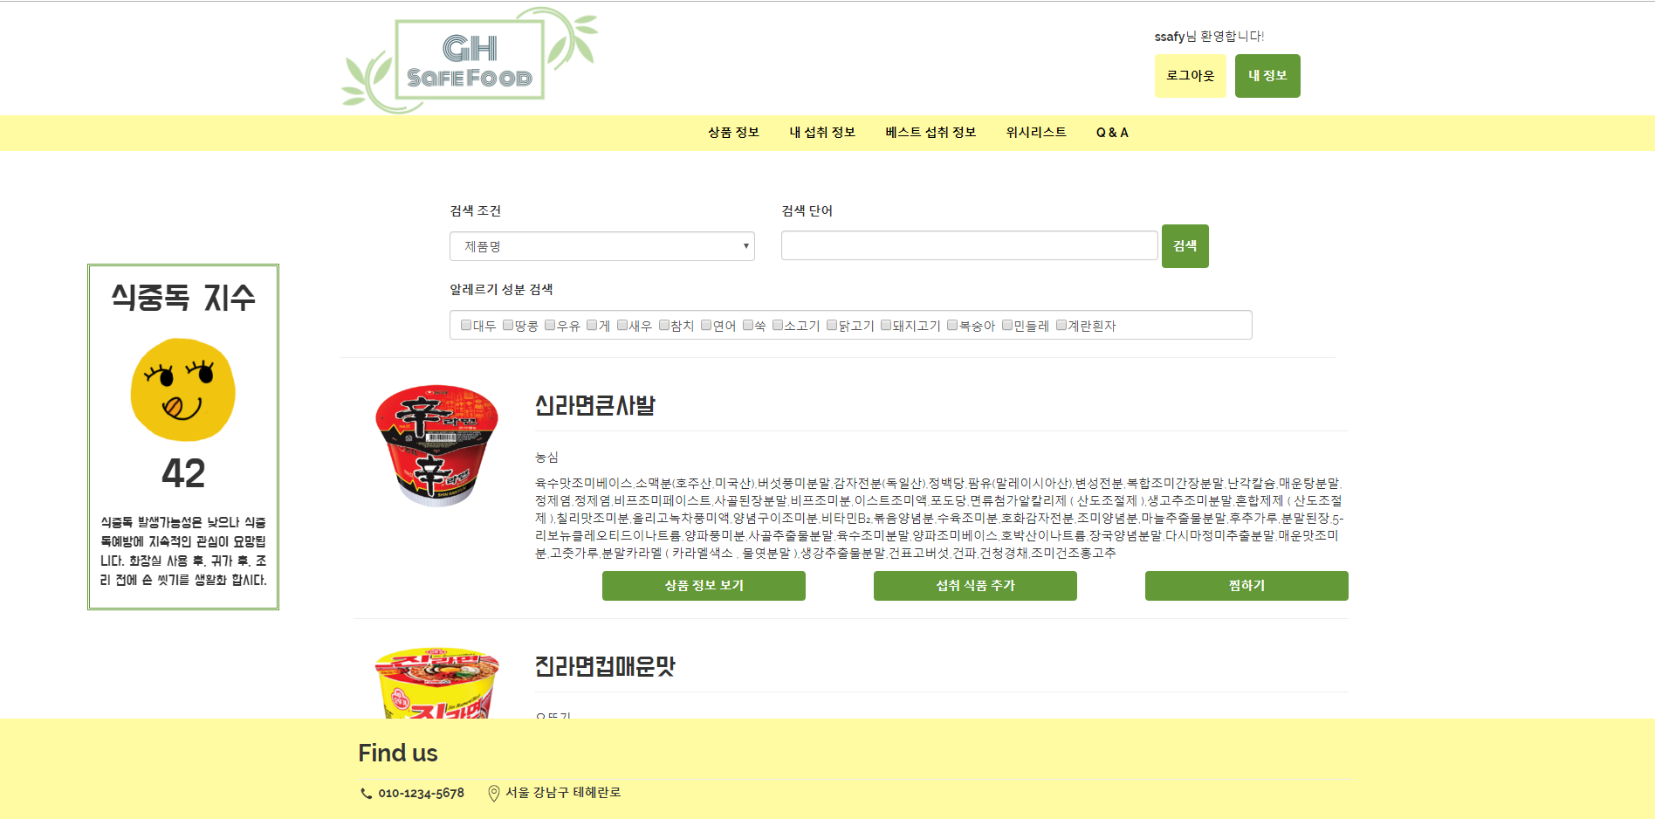
부록 (Design) – Food List
안전 먹거리 Final Project

Slide 15
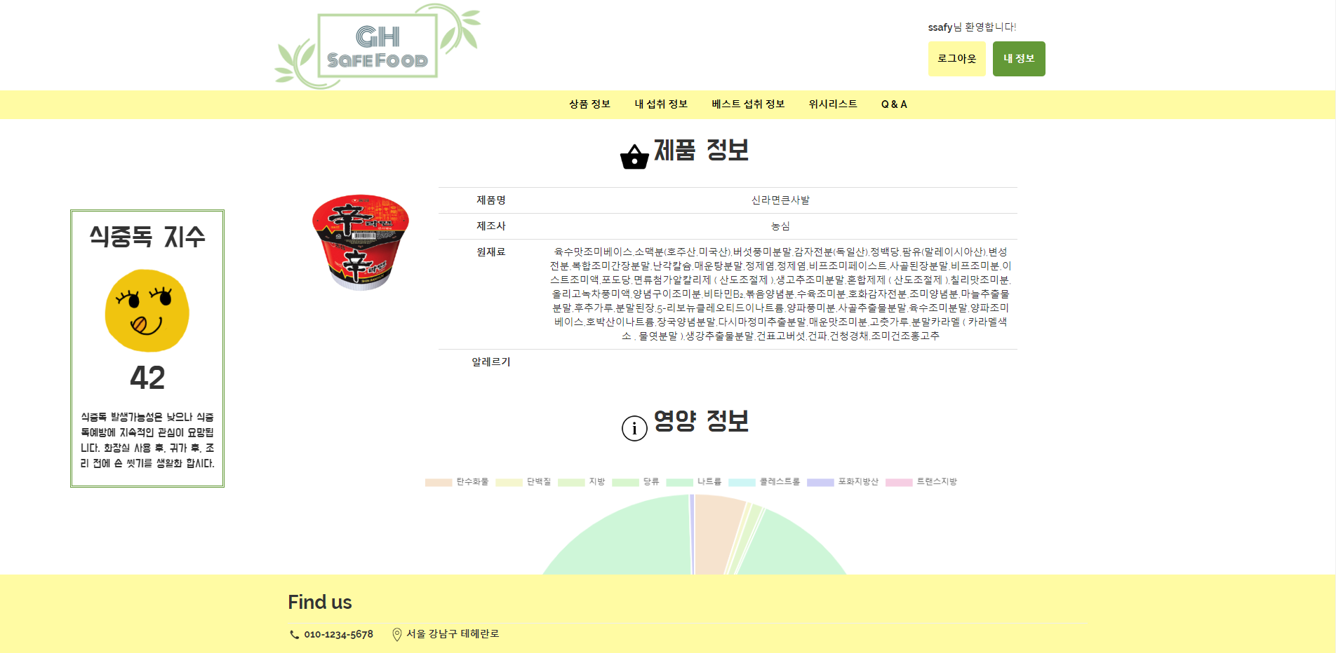
부록 (Design) – Food Detail
안전 먹거리 Final Project

Slide 16
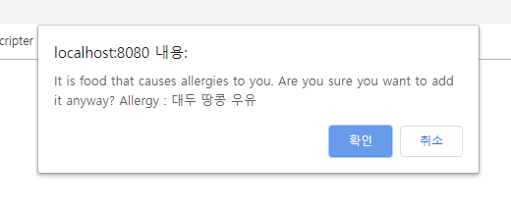
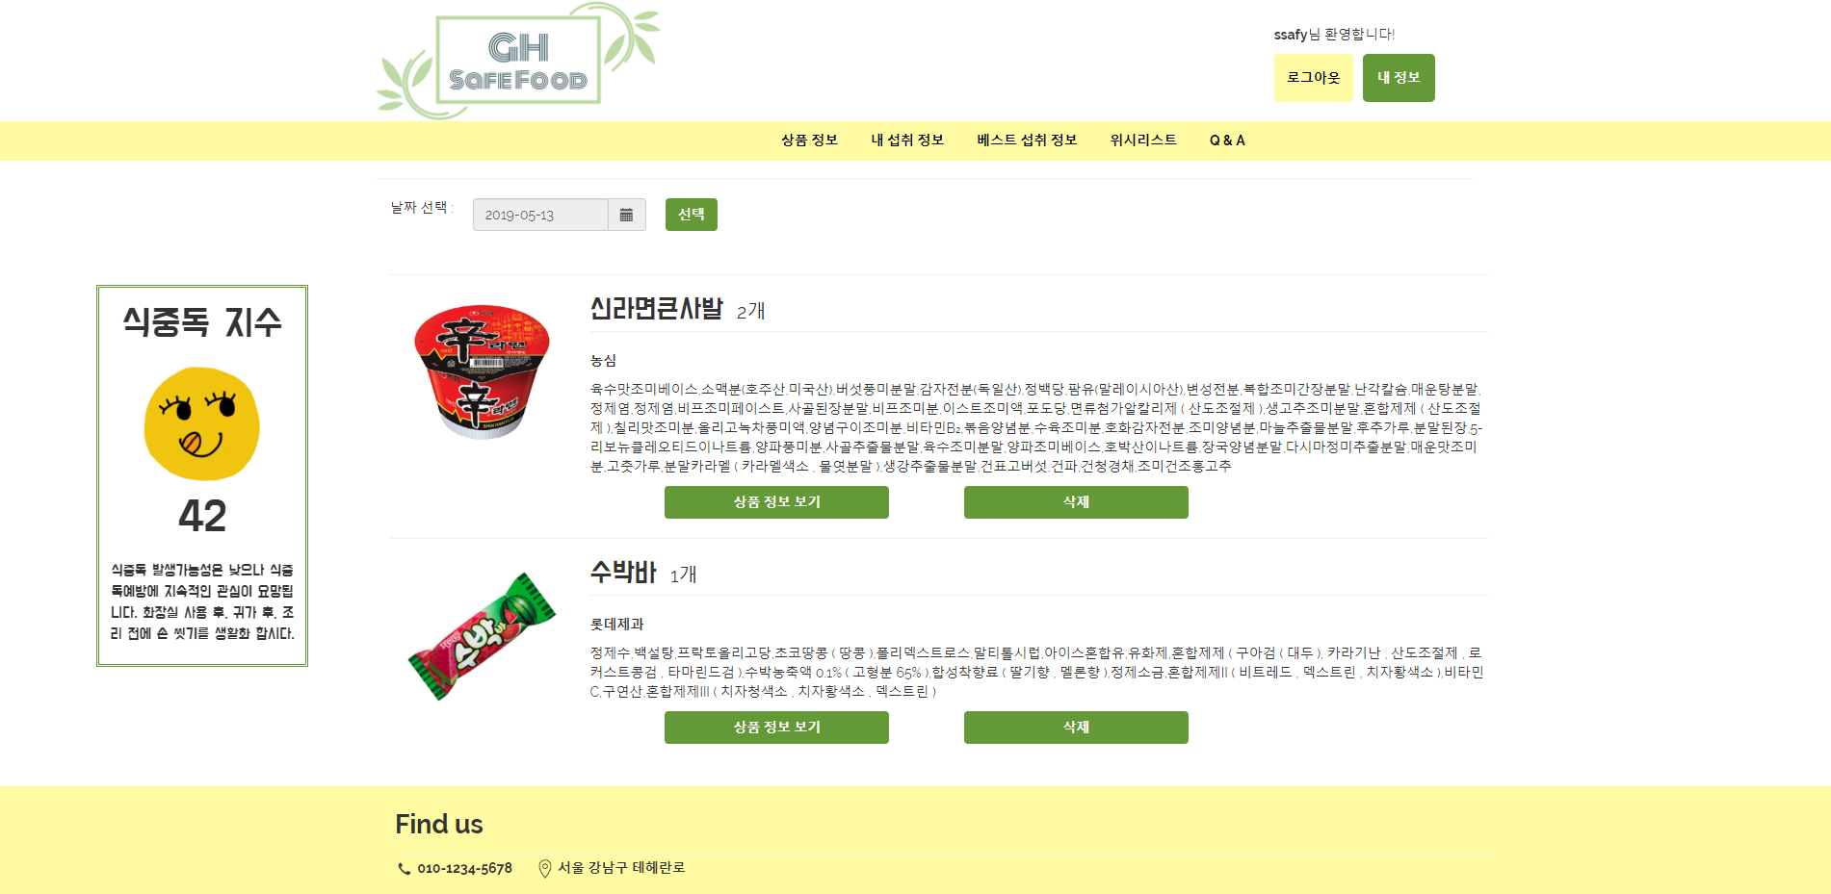
부록 (Design) – Real Ingestion Food List
안전 먹거리 Final Project

Slide 17
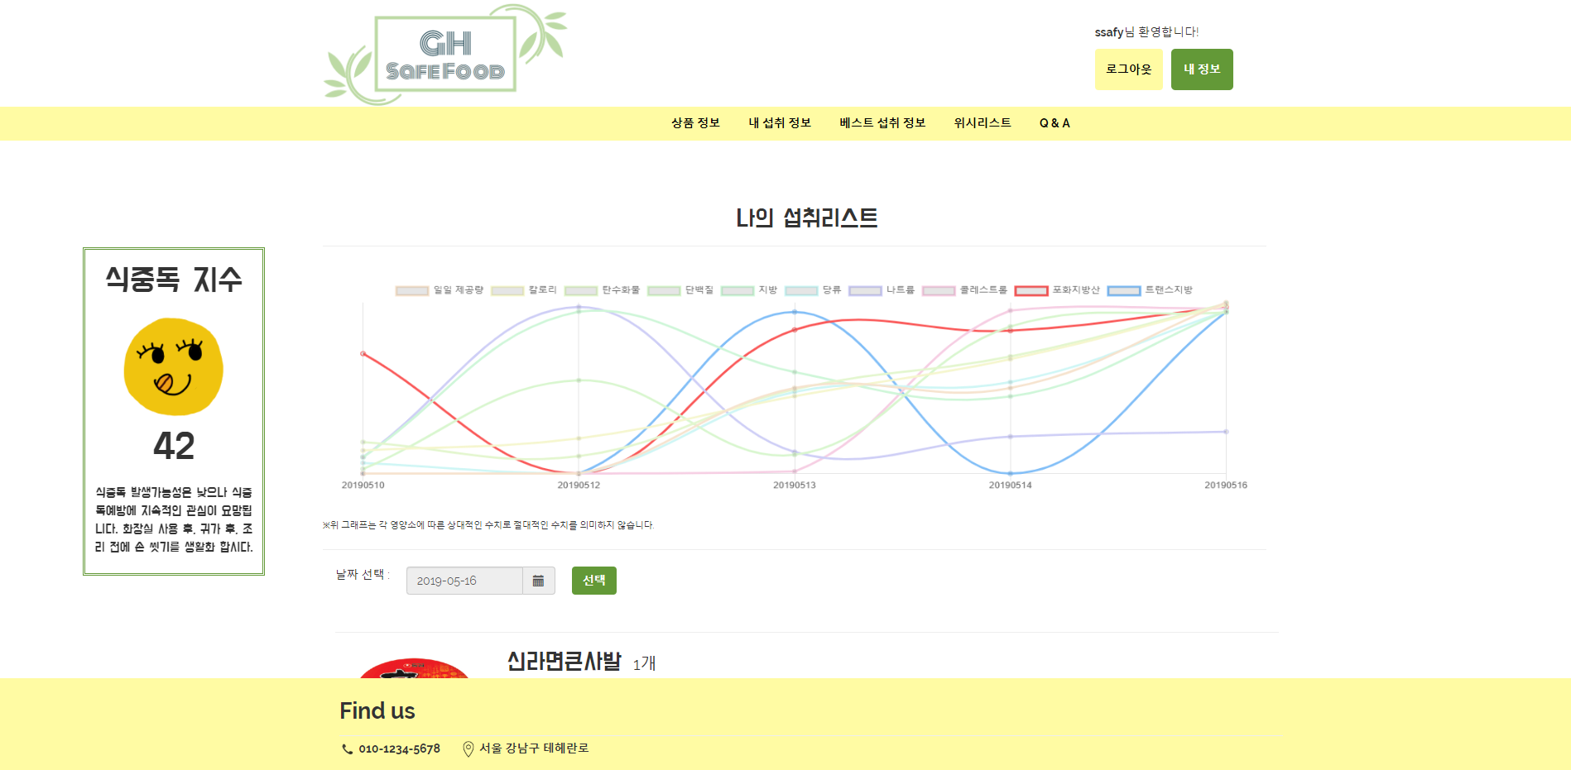
부록 (Design) – Real Ingestion Food List Graph
안전 먹거리 Final Project

Slide 18
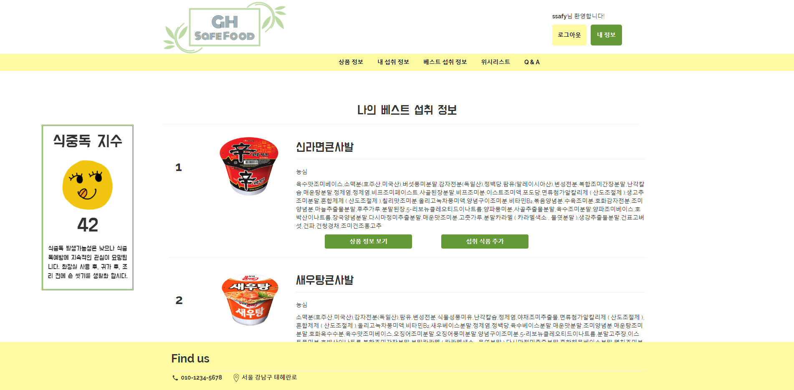
부록 (Design) – Best Real Ingestion Food List
안전 먹거리 Final Project

Slide 19
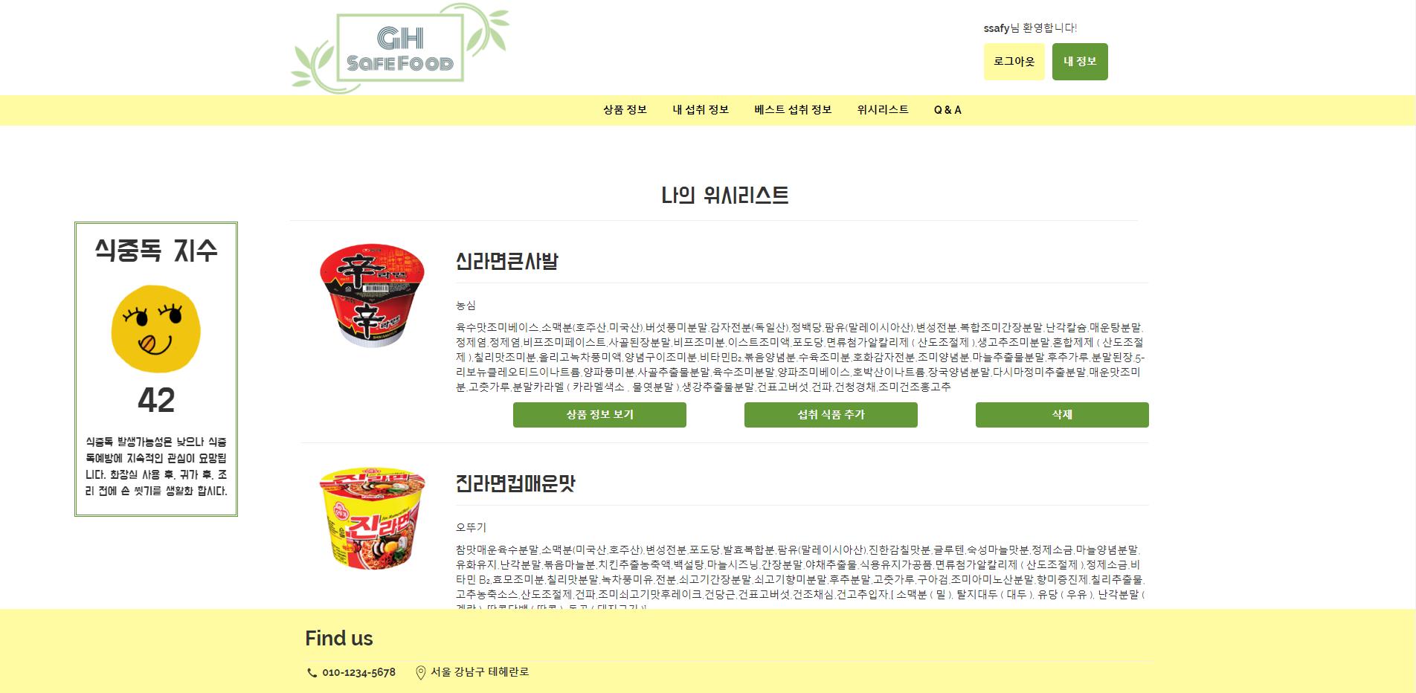
부록 (Design) – Wish List
안전 먹거리 Final Project

Slide 20
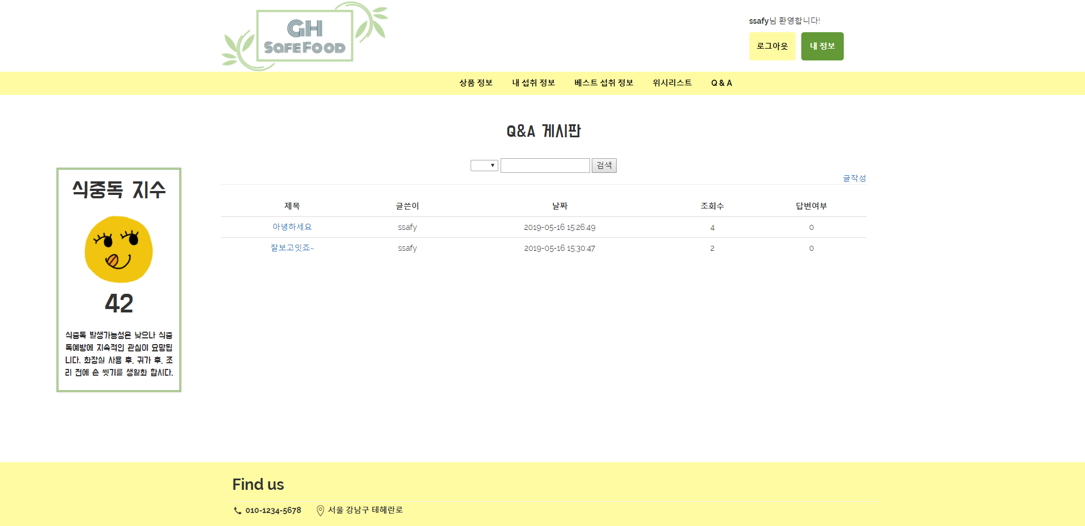
부록 (Design) – Q&A Board List
안전 먹거리 Final Project

Slide 21
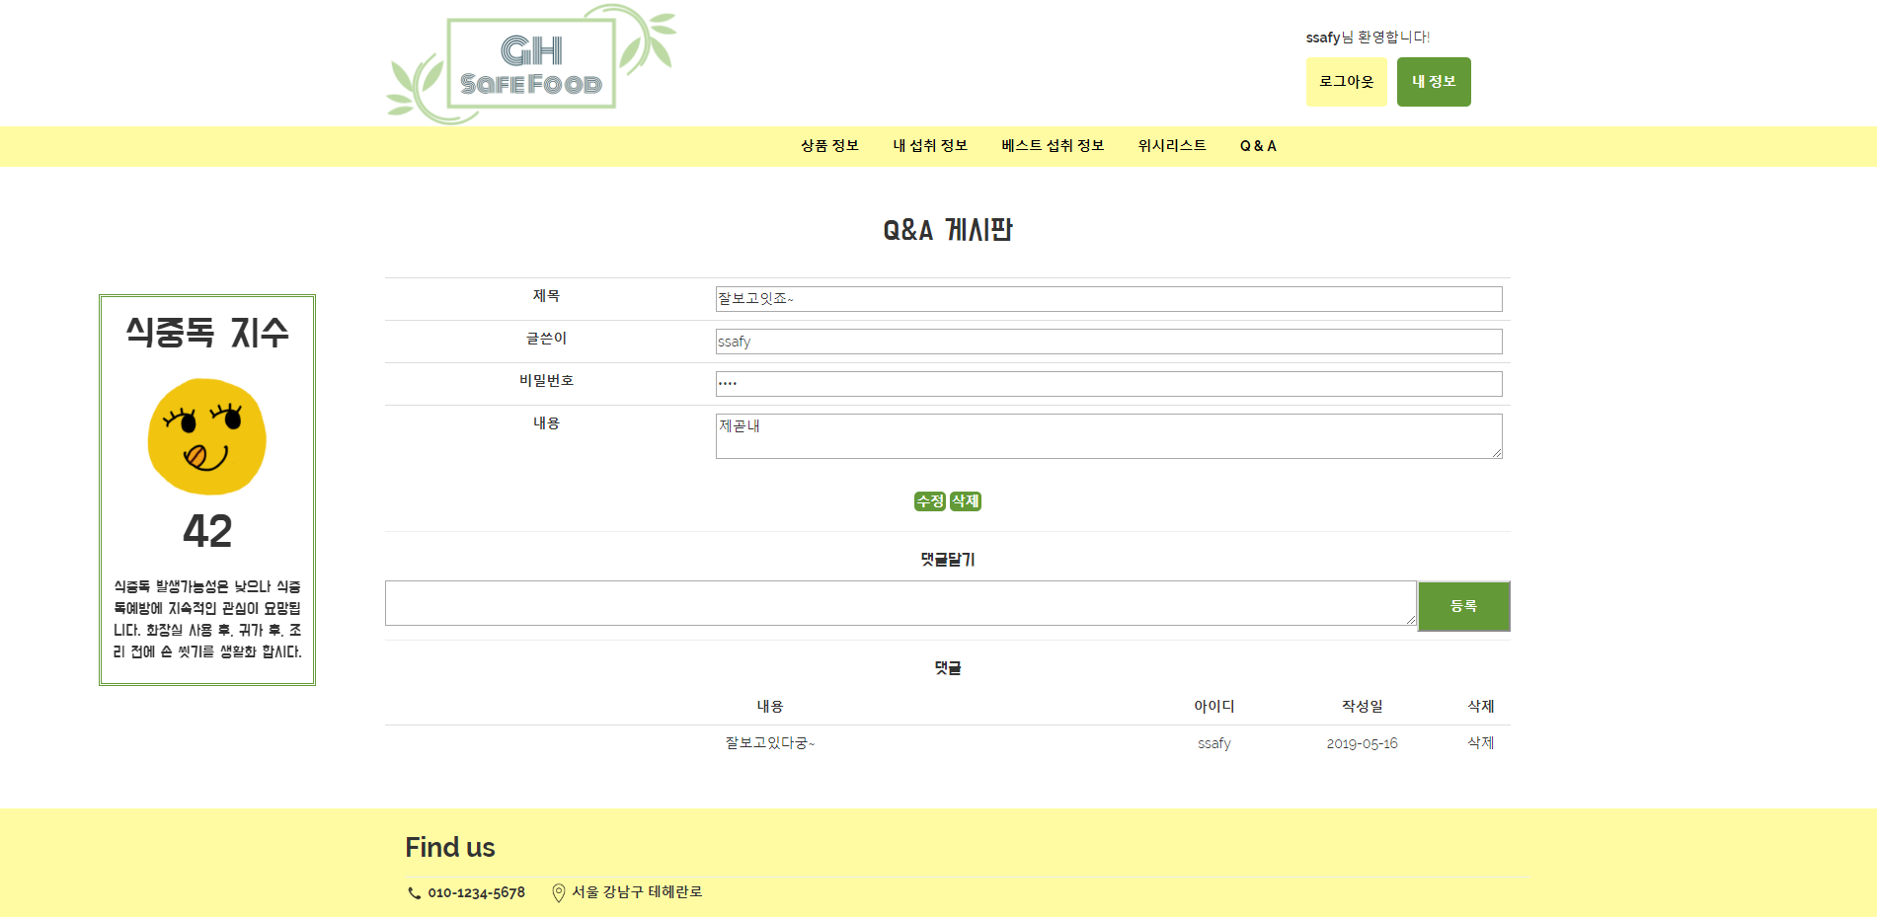
부록 (Design) – Q&A Board Detail
안전 먹거리 Final Project

Slide 22
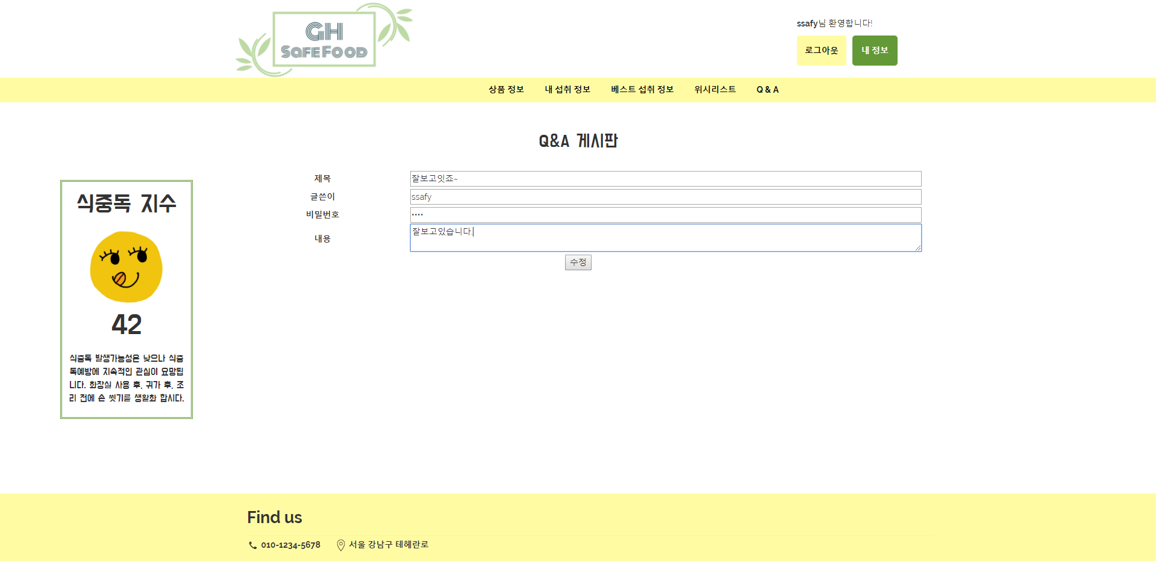
부록 (Design) – Q&A Board Modify
안전 먹거리 Final Project

Slide 23

부록 (Design) – Q&A Comment Add&Delete
안전 먹거리 Final Project

Slide 24
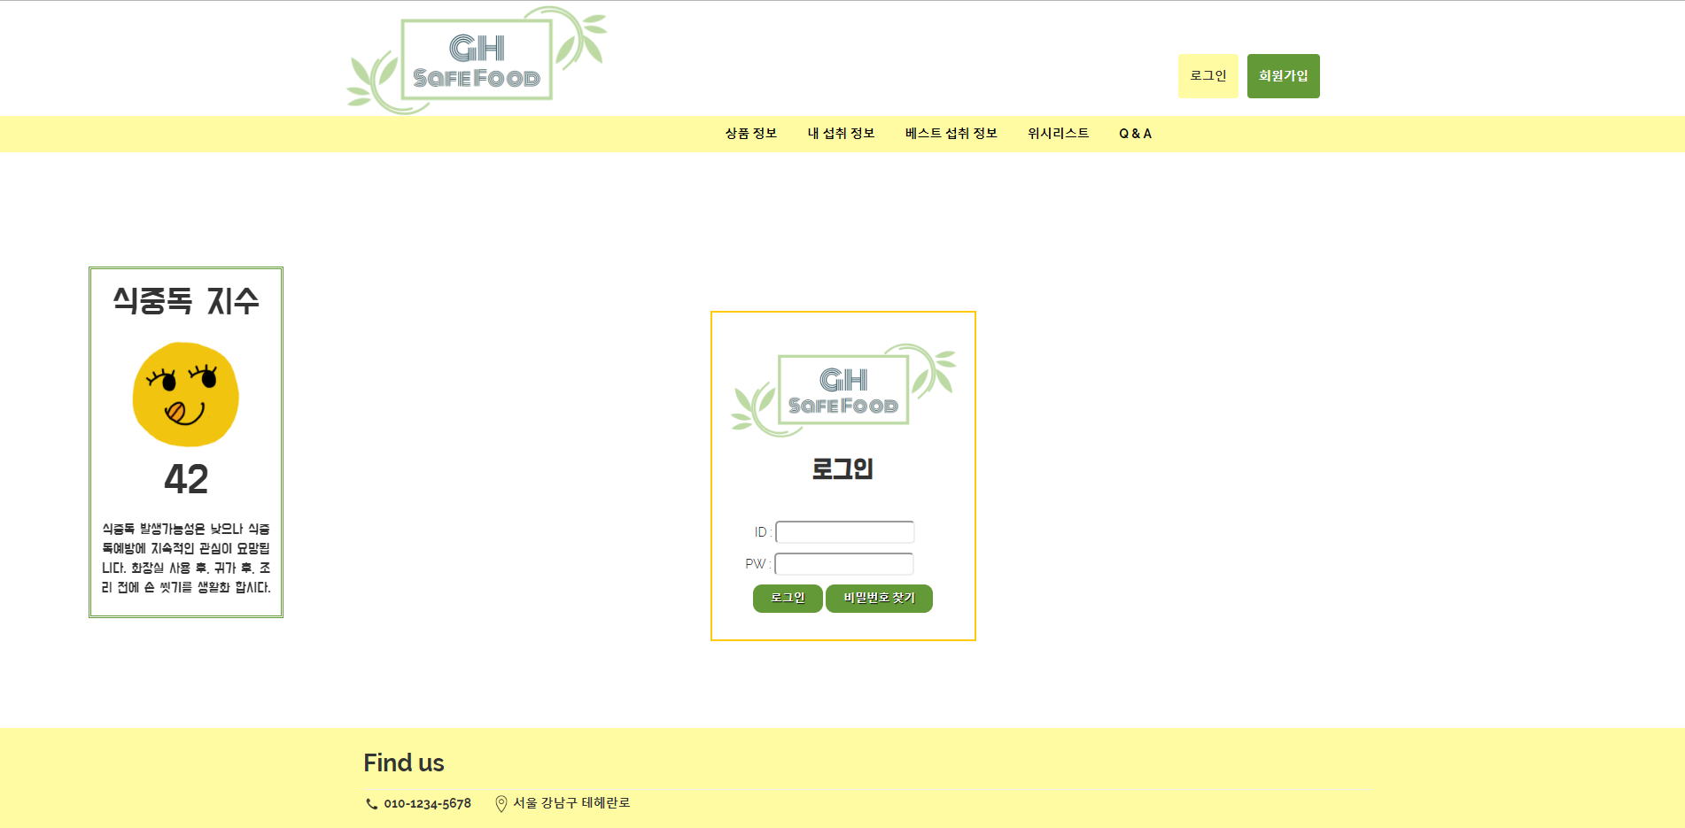
부록 (Design) – Login
안전 먹거리 Final Project

Slide 25
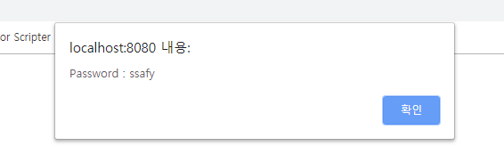
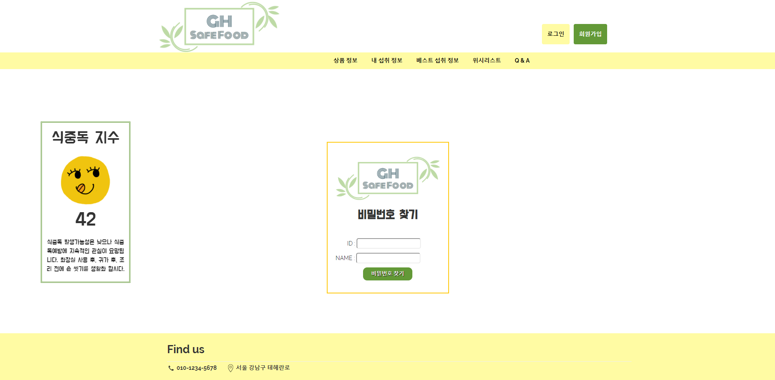
부록 (Design) – Find Password
안전 먹거리 Final Project

